Slide 1
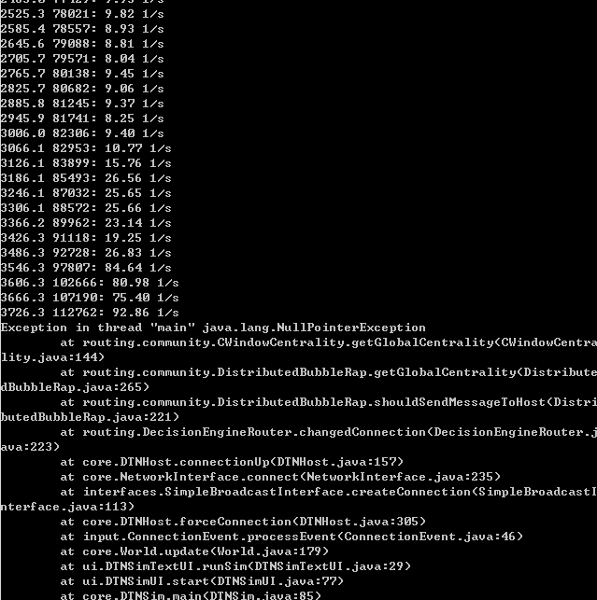

Slide 2
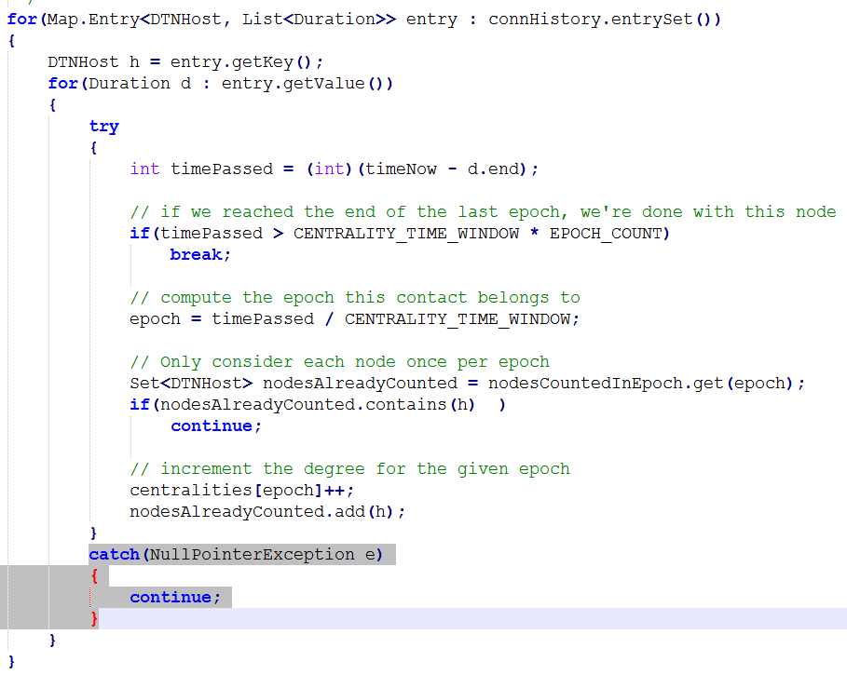
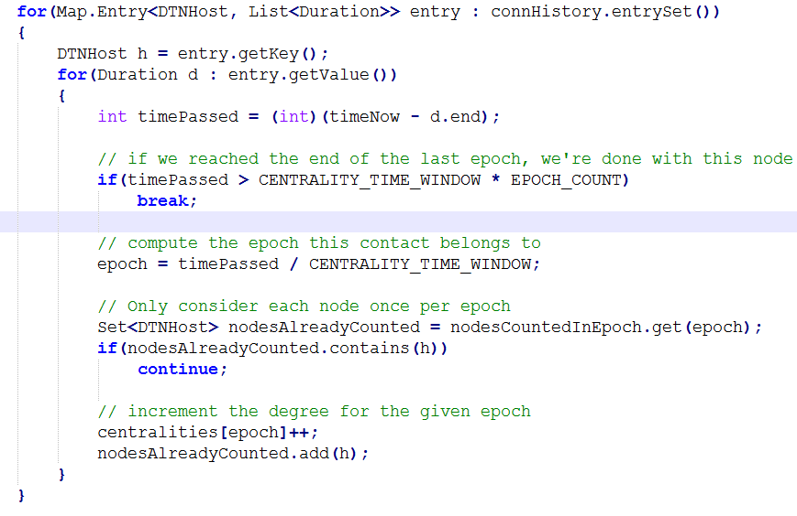
CWindowCentrality的修改
getLocalCentrality修改前
getLocalCentrality修改後
加入Exception Handling

